Slide 1
第十一章 图
现在学习第五个知识点：
1、图的基本概念
2、通路、回路和连通性
3、图的矩阵表示
4、欧拉图和哈密顿图
5、偶图与匹配
6、平面图
7、树

Slide 2
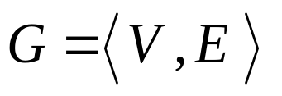
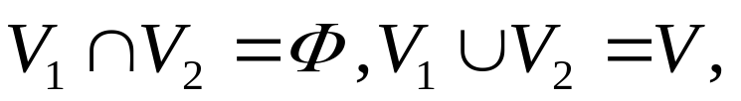
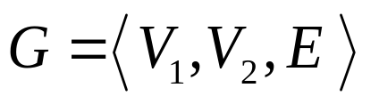
一、偶图
1、偶图的定义
定义11.5.1 设无向线图 的顶点集 V 可分成两个子集 V₁ 和 V₂ ，满足
G 中任何一条边的两个端点，一个在 V₁ 中，另一个在V₂中，则称 G 是偶图或二分图，记 。
偶图中没有自回路。
平凡图和零图可看成特殊的偶图。

Slide 3
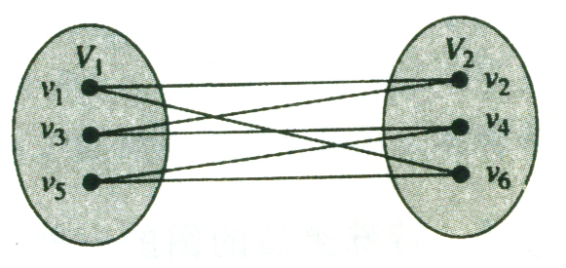
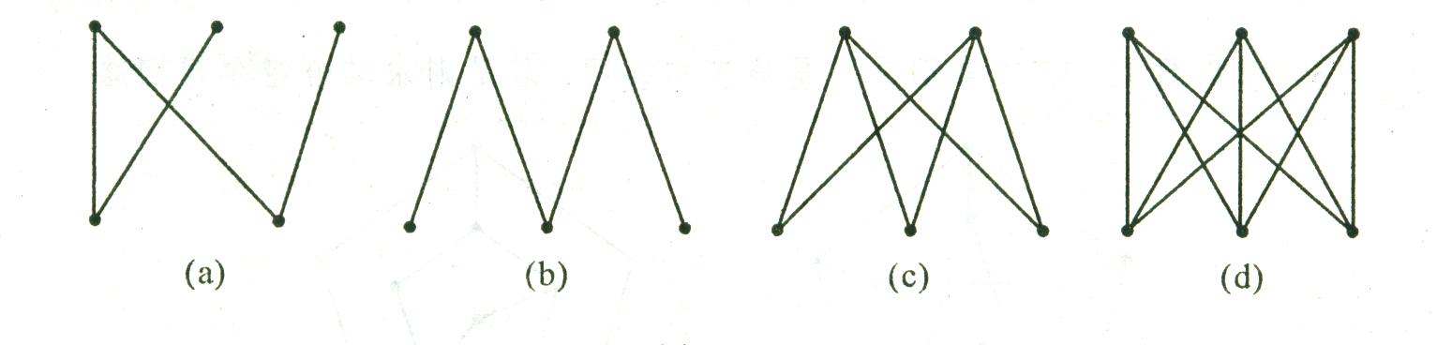

Slide 4
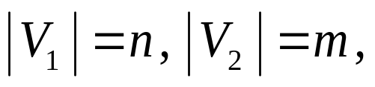
1、偶图的定义（续）
若 V₁ 中的每个顶点与 V₂ 中的每个顶点有且仅有一条边相关联，则称偶图G 为完全偶图。若
则记完全偶图为K_{n,m}。

Slide 5
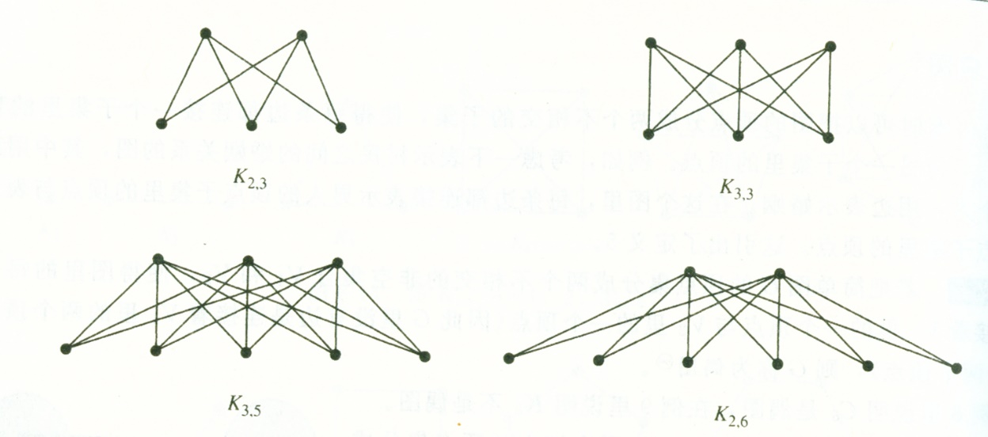
(1)完全偶图有多少条边？
完全偶图有m*n条边。
(2)完全偶图中有没有三角形？
完全偶图没有三角形(否则一条边在一个点集)

Slide 6
2、偶图的充分必要条件
定理11.5.1 一个图是偶图当且仅当 G 中没有奇数长度的回路。
推论. 任何没有回路的图都是偶图。
证明：(必要性)设图G是欧图G＝< V₁, V₂ , E,>，令C＝v₀,v₁,v₂,…,v_{k},v₀是G的一条回路，其长度为k+1。
不失一般性，假设v₀∈V₁，由偶图的定义知，v₁∈V₂，v₂∈ V₁ 。由此可知，v_{2i}∈ V₁且v_{2i+1}∈V₂ 。
又因为v₀∈V₁，所以v_{k}∈V₂，因而k为奇数，故C的长度为偶数。

Slide 7
2、偶图的充分必要条件
(充分性)设G中每条回路的长度均为偶数，任选v₀∈V，定义V的两个子集如下：
V₀＝{v_{i}|d(v₀,v_{i})为偶数}
V₁＝V-V₀
现证明V₀中任两顶点间无边存在。
假若v₁, v₂∈V₀ ，存在一条边(v₁, v₂)∈E，则由d(v₀, v₁)（长度为偶数）以及边(v₁,v₂)，再加d(v₂,v₀)（长度为偶数）所组成的回路的长度为奇数，与假设矛盾。
同理可证V₁中任两顶点间无边存在。

Slide 8
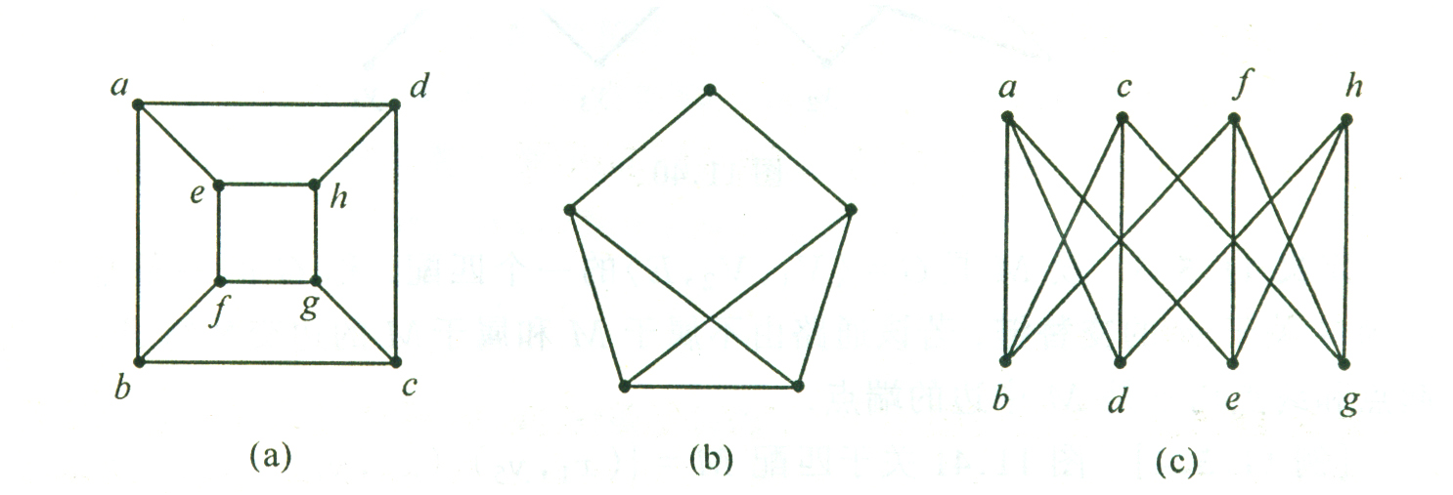
例1 判断下列各图是否为偶图，为什么？
(a)和(c)没有奇数长度的回路，因此是偶图。
(b)中有奇数长度的回路，因此不是偶图。

Slide 9

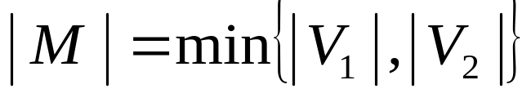
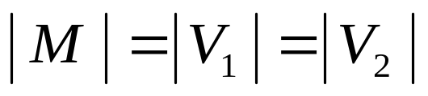
二、匹配
1、匹配的定义
定义11.5.2 设无向图 是偶图， 。
若 M 中任何两条边均无公共点，则称 M 是 G 的一个匹配；G 中边数最多的匹配称为最大匹配，其元素的个数称为 G 的匹配数；若 M 是最大匹配，且
，则称 M 是 G 的一个完备匹配；若 ，则称 M 是 G 的一个完美匹配。

Slide 10
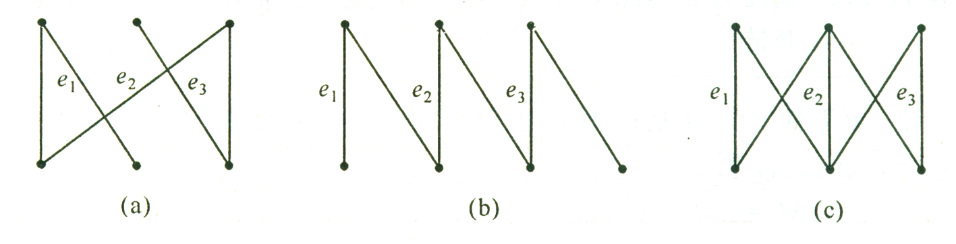
例2 指出下列各偶图是什么匹配？
(a)中的{e₁,e₂,e₃}是匹配，且是最大匹配。
(b)中的{e₁,e₂,e₃}是匹配，且是完备匹配。
(c)中的{e₁,e₂,e₃}是匹配，且是完美匹配。

Slide 11
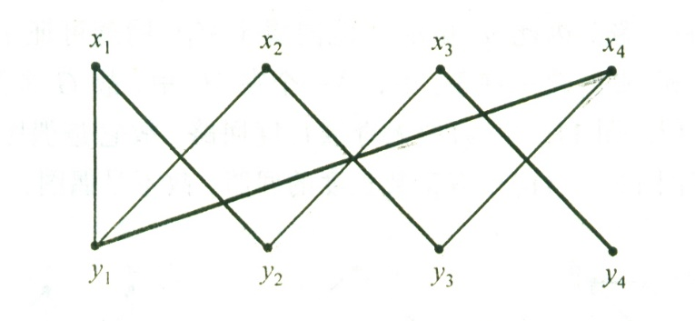
例3：现有4个任务y₁, y₂, y₃, y₄，分配给4个人x₁, x₂, x₃, x₄，并且x₁可以胜任y₁, y₂； x₂可以胜任y₁, y₃；x₃可以胜任y₂, y₄； x₄可以胜任y₁, y₃。
解：构造偶图G=<V₁, V₂, E>，其中V₁ ={x₁, x₂, x₃, x₄}， V₂ ={y₁, y₂, y₃, y₄}，(x_{i}, y_{j})属于E当且仅当x_{i}可以胜任y_{j} 。则G如下图所示：
容易得到{(x₁, y₂), (x₂, y₃), (x₃, y₄), (x₄, y₁)}是G的一个最大匹配，也是G的一个完美匹配，即解决问题的方案。

Slide 12
练习1：现有三个课外小组：物理组，化学组和生物组，有五个学生s1,s2, s3, s4, s5。
已知s1, s2为物理组成员；s1, s3, s4为化学组成员；s3, s4, s5为生物组成员。
2) 已知s1即为物理组成员，又为化学组成员；s2, s3, s4, s5为生物组成员。
在以上两种情况的每一种情况下，在s1, s2, s3, s4, s5中选三位组长，不兼职，问能否办到？

Slide 13
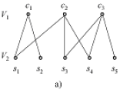
解: 用c1,c2,c3分别表示物理组，化学组和生物组。
V1＝{c1,c2,c3}，
V2＝{s1,s2, s3, s4, s5}
以V1，V2为互补顶点子集，若si在cj中，则(si, cj)在E中。
1) G1＝<V1,E1,V2>如图a所示。
已知s1,s2为物理组成员；s1,s3,s4为化学组成员；s3,s4,s5为生物组成员。
选s2为物理组的组长，选s3为化学组的组长，选s5为生物组的组长，

Slide 14
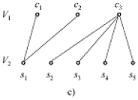
2）G2＝<V1, E2,V2>如图c所示。已知s1即为物理组成员，又为化学组成员；s2, s3, s4,s5为生物组成员。
不存在合适的匹配。

Slide 15
2、交替链
定义
定义11.5.3 设 M 是 一个匹配。若G的一条基本通路通路由不属于M 和属于 M 的边交替组成，且其起点和终点均不是 M 中边的端点，则称该通路为 G 关于 M 的交替链 。
注：
(1)最短的交替链是由一条边组成，该边的两个端点不属于M。
(2)交替链的长度为奇数。
(3)不属于M的边比属于M的边多一条。

Slide 16
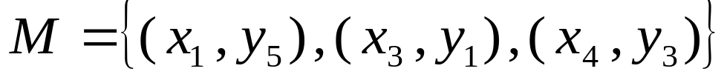
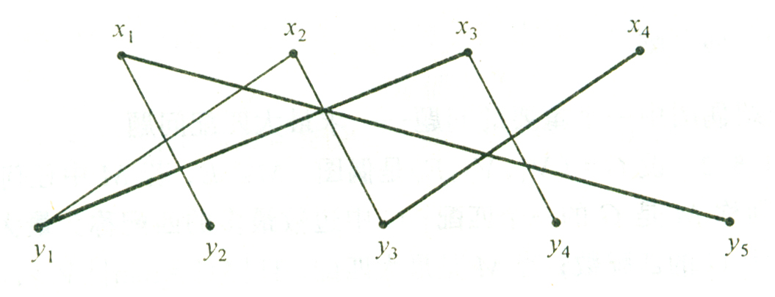
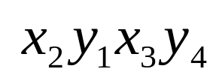
例4 求下图中关于匹配
的一条交替链。
解：
交替链为

Slide 17
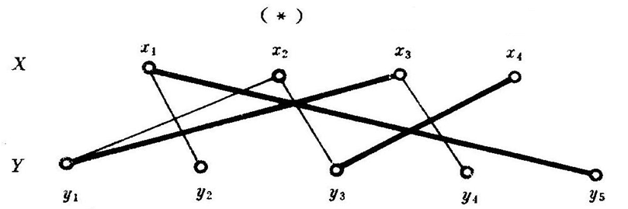
交替链可用标记法找出,标记法的过程如下:
• 首先把X中所有不是M的边的顶点用(*)加以标记,然后交替进行第二步和第三步。
(1) 把x₂标记(*)。

Slide 18
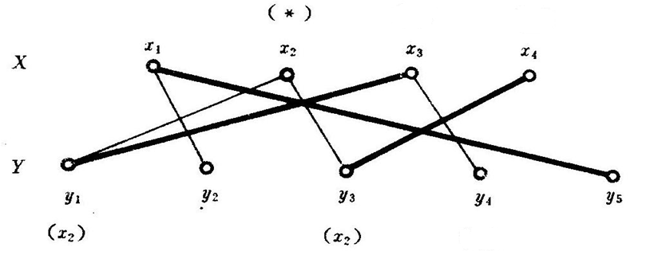
第二步：选一个X的新标记过的顶点,比如说x_{i},用(x_{i})标记不通过在M中的边与x_{i}邻接且未标记过的Y的所有顶点。对所有X的新标记过的顶点重复这一过程。
(2) 从x₂出发,把y₁和y₃标记(x₂)。

Slide 19

第三步：选一个Y的新标记过的顶点,比如说y_{i},用(y_{i})标记通过M的边与y_{i}邻接且未标记过的X的所有顶点。对所有Y的新标记过顶点重复这一过程。
(3)从y₁出发,应用过程Ⅱ,把x3标记(y₁)。从y₃出发,应用过程Ⅱ,把x₄标记(y₃)。

Slide 20
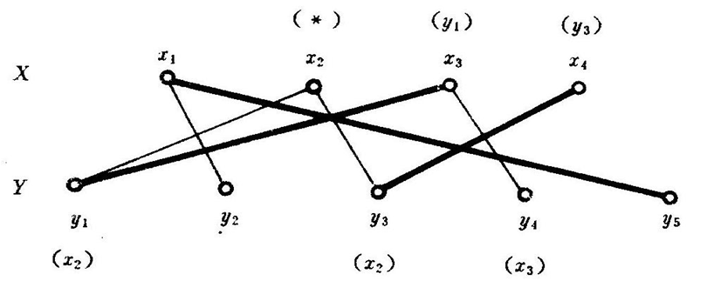
(4)从x₃出发,应用第二步,把y₄标记(x₃),因y₄不是M中边的端点,说明已找到了一条交替链,即(x₂,y₁,x₃,y₄)。

Slide 21
最大匹配与交替链
定理11.5.2 偶图 G 的匹配 M 是最大匹配的充要条件是 G 不含关于M 的交替链。
证明： (必要性)已知M是G的最大匹配.
设有一交替链P=(v₀,v₁,v₂,…, v_{2k},v_{2k+1}), 长度为2k+1. 根据定义知，P中的边(v₀,v₁), (v₂,v₃), …,(v_{2k},v_{2k+1}) ∉M
令A= {(v₁,v₂), (v₃,v₄), …,(v_{2k-1}, v_{2k}) } (k条边), B＝{(v₀,v₁), (v₂,v₃), …,(v_{2k},v_{2k+1}) } (k+1条边)则
M₁＝ (M-A) ∪ B
为G的一个匹配，而且边数比M多一条。与M的最大性矛盾。
(充分性) 自学

Slide 22
求偶图G=<V₁,V₂, E>的最大匹配算法
① M:=∅;
② 求一条G关于M的交替链(优先找最短的交替链)；
③ 若不存在G关于M的交替链，则输出M,结束;
④ 设②所求的G关于M的交替链为v₀v₁v₂v₃ … v_{2m-1}v_{2m} v_{2m+1}, 置 M :=(M -{(v₁, v₂),(v₃, v₄),…(v_{2m-1}, v_{2m})})∪
{(v₀, v₁),(v₂, v₃),…(v_{2m}, v_{2m+1})}， 转②

Slide 23
例1. 求下面偶图G=<V₁,V₂, E>的最大匹配。
交替链
匹 配((M-A) ∪ B)
x₁
x₂
x₃
x₄
∅
x₂y₂
{(x₂, y₂)}
x₃y₃
{(x₂, y₂), (x₃, y₃)}
x₄y₄
{(x₂, y₂), (x₃, y₃), (x₄, y₄)}
y₁
y₂
y₃
y₄
x₁y₃x₃y₂x₂y₁
{(x₁, y₃), (x₃, y₂), (x₂, y₁), (x₄, y₄)}
不存在
因此G的最大匹配为：{(x₁, y₃), (x₃, y₂), (x₂, y₁), (x₄, y₄)}.

Slide 24
练习2. 设G=<V₁, V₂, E>是偶图，并且| V₁∪ V₂|=n, |E|=m.证明：m<=n²/4。
证明. 设| V₁|= n₁ ，| V₂|= n₂ . 则
m<=|E(K_{n1, n2})|= n₁ n₂
<=(n₁ + n₂)²/4 = n²/4

